Slide 1
машиностроение
Работу выполнила:
Студентка 4 курса
Броневская Алина

Slide 2
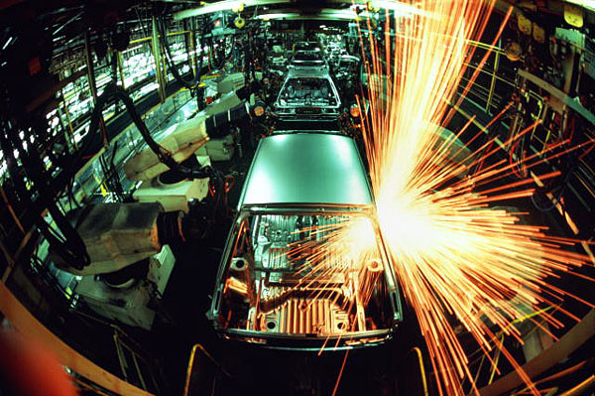
Машиностроение — комплекс отраслей российской промышленности, выпускающих средства производства, транспорта, предметы потребления длительного пользования, а так же оборонную продукцию.

Slide 3
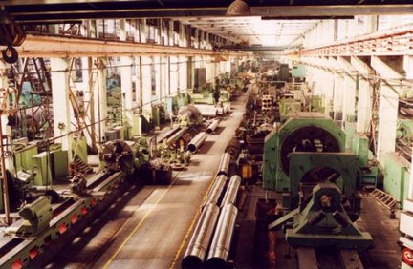
Машиностроение делится на три группы — трудоёмкое, металлоёмкое и наукоёмкое. В свою очередь, эти группы делятся на следующие отраслевые подгруппы: тяжёлое машиностроение, общее машиностроение, среднее машиностроение, точное машиностроение, производство металлических изделий и заготовок, ремонт машин и оборудования.

Slide 4
Предприятия машиностроительного комплекса удобно агрегировать в пять групп:
группа инвестиционного машиностроения (тяжёлое, энергетическое, транспортное, нефтяное, строительно-дорожное), развитие которых определяется инвестиционной активностью ТЭКа, строительного и транспортного комплексов;
группа предприятий тракторного и сельскохозяйственного машиностроения, машиностроения для перерабатывающих отраслей АПК и предприятий лёгкой промышленности, зависящих от платёжеспособности производителей и переработчиков сельхозпродукции, а также, частично, от спроса населения;
электротехника, приборостроение, станкостроение — группа наукоёмких, так называемых, комплектующих отраслей, развивающихся вслед за потребностями всех иных отраслей промышленности, включая и само машиностроение;
автомобильная промышленность, производство которой в части легковых автомобилей, как и отраслей, выпускающих товары длительного пользования, ориентировано на конечных потребителей (домашние хозяйства), а в части грузовых автомобилей и автобусов — на потребности предприятий, фирм и местных исполнительных органов власти;
предприятия оборонного профиля, производящие машиностроительную продукцию для нужд Министерства обороны или Рособоронэкспорта.

Slide 5
Крупнейшие центры машиностроения в России:
Санкт-Петербург (Ижорские заводы, Ленинградский металлический завод, «Электросила», Петербургский тракторный завод, заводы иностранных автоконцернов)
Москва и Московская область («Электрозавод», Коломенский завод, «Метровагонмаш», Демиховский машзавод, ЗИО-Подольск)
Таганрог («Красный котельщик»)
Екатеринбург
Барнаул (Уральский турбинный завод, филиалы Энергомашкорпорации, Алтайский тракторный завод)
Ростов-на-Дону («Ростсельмаш»)
Красноярск (Красноярский завод комбайнов, «Краслесмаш»)
Краснодар («БДМ-Агро»)
Волгоград (Волгоградский тракторный завод)
Новосибирск («Сиблесмаш»)
Тверь (Тверской вагоностроительный)
Нижний Тагил («Уралвагонзавод»)
Брянск (Брянский машзавод)
Новочеркасск (Новочеркасский электровозостроительный завод)
Петрозаводск (Онежский тракторный завод)
Тольятти (АвтоВАЗ)
Нижний Новгород (Горьковский автозавод)
Ульяновск (Ульяновский автозавод)

Slide 6
Крупнейшие представители отрасли
Компания | Стоимость фондов, | Доходы, млрд $ | Прибыли, млрд $
General Electric | 750,507 (1) | 152,866 (9) | 16,819 (4)
General Motors | 479,603 | 193,517 (5) | 2,805
Toyota Motor | 227,513 | 172,616 (7) | 10,898 (11)
DaimlerChrysler | 248,324 | 176,687 (6) | 3,067

Slide 7
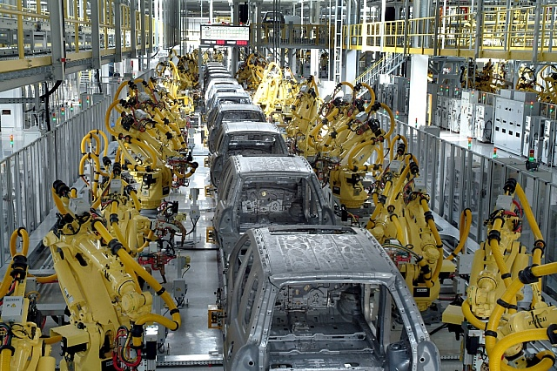
General Electric — мощнейшая в мире компания по размеру фондов, по прибыльности уступает только нефтяным энергогигантам British Petroleum, ExxonMobil и Royal Dutch/Shell. Несмотря на то, что в сферу деятельности компании входит множество иных направлений, с момента основания основными являются машиностроение и энергетика.
Среди крупных машиностроителей серьезная часть — это компании автомобильной промышленности, во многом формирующие высокий уровень потребления и состояние экономики в целом.

